Slide 1
সবাইকে স্বাগতম

Slide 2
পরিচিতি
শ্রেণিঃ চতুর্থ
বিষয়ঃ প্রাথমিক বিজ্ঞান
অধ্যায়ঃ ৭
পাঠের শিরোনামঃ প্রাকৃতিক সম্পদ সংরক্ষণ
পাঠঃ প্রাকৃতিক সম্পদের ---------- তৈরি করতে পারি।
সময়ঃ ৪০ মিনিট
তারিখঃ ২৯/০২/২০২০ ইং
আবুল কালাম আজাদ
সহকারি শিক্ষক
নাসিরাবাদ দুলাহার সরকারি প্রাথমিক বিদ্যালয়, নাচোল , চাঁপাইনবাবগঞ্জ।
মোবাইলঃ ০১৭১৭-৫৪৮০২০
ইমেইলঃ azad548020@gmail.com

Slide 3
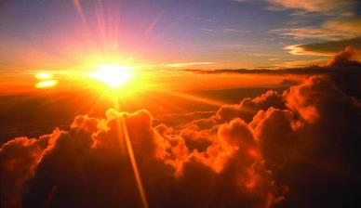
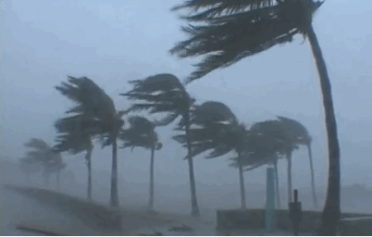
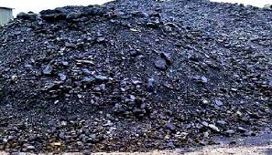
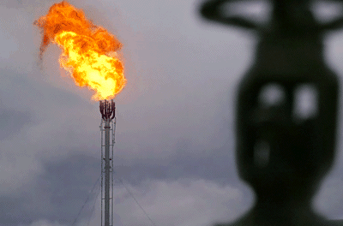
তোমরা কি জান প্রাকৃতিক সম্পদ সংরক্ষণ বলতে কী বুঝায়?
ছবিতে কী কী দেখতে পাচ্ছ?
প্রাকৃতিক সম্পদের সুরক্ষা এবং পরিকল্পিত ব্যবহারই হচ্ছে সংরক্ষণ।
বিভিন্ন ধরণের প্রাকৃতিক সম্পদ।

Slide 4
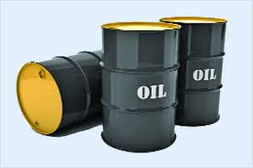
আমাদের আজকের পাঠ
প্রাকৃতিক সম্পদ সংরক্ষণ

Slide 5
শিখনফল
আজকের পাঠ শেষে শিক্ষার্থীরা-----------
১৭.৪.৩ প্রাকৃতিক সম্পদ সংরক্ষণের কৌশল বর্ণনা করতে পারবে।

Slide 6
এসো দেখি কাগজ দিয়ে ঠোঙা তৈরিঃ-
একটি কাগজ ও আঠা নিয়ে

Slide 7
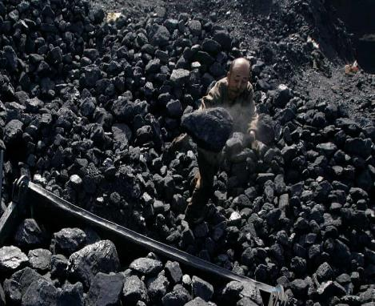
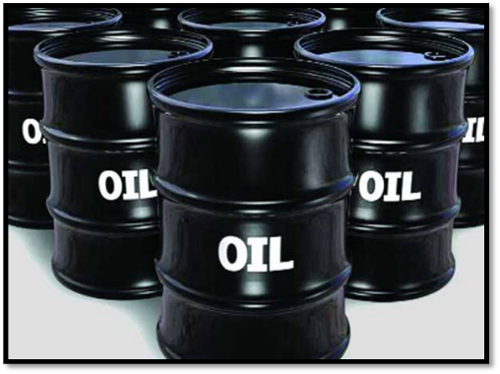
আমাদের দেশের প্রাকৃতিক সম্পদের পরিমাণ কেমন?
প্রাকৃতিক সম্পদ সংরক্ষণে কী অবলম্বন করতে হবে?
প্রাকৃতিক সম্পদ সংরক্ষণে আমাদের বিভিন্ন কৌশল অবলম্বন করতে হবে।
আমাদের দেশের প্রাকৃতিক সম্পদের পরিমাণ সীমিত।

Slide 8
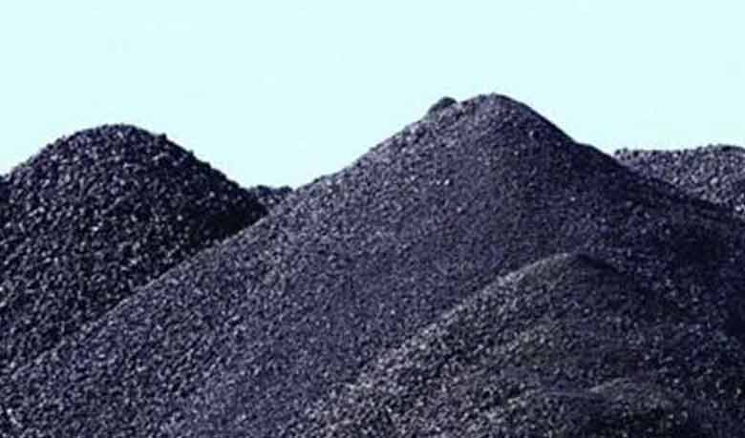
তোমরা বলতে পার প্রাকৃতিক সম্পদ সংরক্ষণের ভালো উপায় কী?
সম্পদের ব্যবহার কমানো
প্রাকৃতিক গ্যাস
কয়লা
প্রাকৃতিক সম্পদ সংরক্ষণের ভালো উপায় হচ্ছে ব্যবহারে মিতব্যয়ী হওয়া।

Slide 9
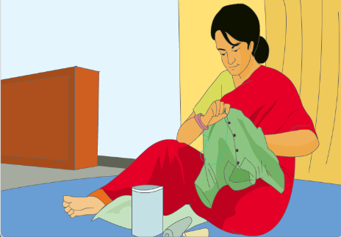
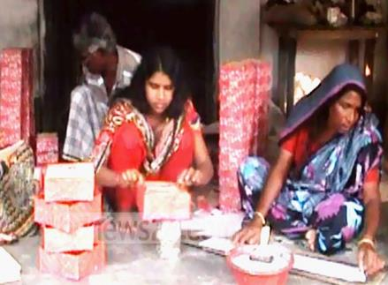
তোমরা বলতে পার সম্পদের পুনঃব্যবহার কী?
সম্পদের পুনঃব্যবহার
পুরাতন কাপড় সেলাই করে ব্যবহার।
পুরাতন কাগজ দিয়ে ঠোঙা বানানো।
কোন জিনিসকে ফেলে দেওয়ার পূর্বে তা বারবার ব্যবহার করা।

Slide 10
একক কাজ
সম্পদের পুনঃব্যবহার বলতে কী বুঝায়?

Slide 11
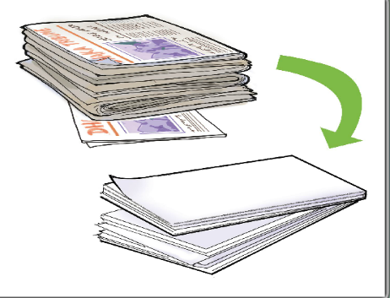
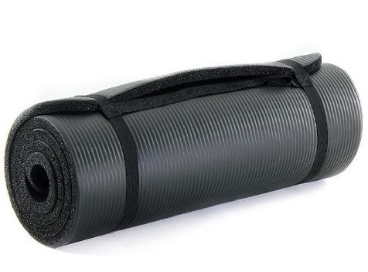
সম্পদের রিসাইকেল করা
রিসাইকেল কী?
পুরাতন কাগজ
পুরাতন রাবার
পুরনো বস্তুকে নতুন বস্তুতে পরিণত করাকে রিসাইকেল বলা হয়।

Slide 12
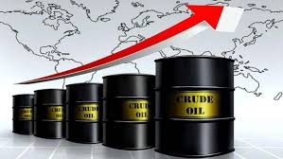
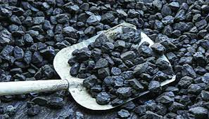
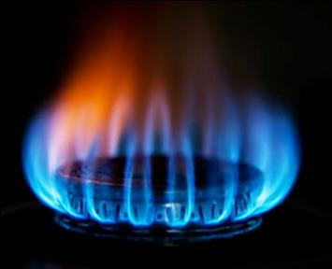
এগুলো কোন জাতীয় সম্পদ?
অনবায়ণযোগ্য প্রাকৃতিক সম্পদ কী?
নিচের চিত্রে কী কী দেখতে পাচ্ছ?
তেল
কয়লা
প্রাকৃতিক গ্যাস
তেল , কয়লা ও প্রাকৃতিক গ্যাস অনবায়ণযোগ্য প্রাকৃতিক সম্পদ। এগুলো একবার ব্যবহার করার ফলে নিঃশেষ হয়ে যায়। তাই এগুলোকে অনবায়ণযোগ্য প্রাকৃতিক সম্পদ বলা হয়।
এগুলো অনবায়ণযোগ্য প্রাকৃতিক সম্পদ।

Slide 13
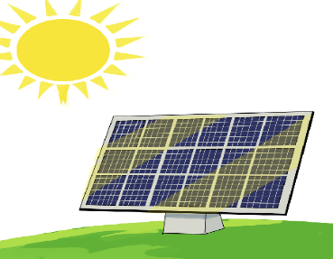
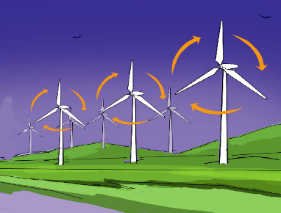
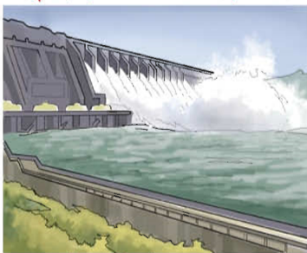
নবায়ণযোগ্য প্রাকৃতিক সম্পদ কী?
নিচের চিত্রে কী কী দেখতে পাচ্ছ?
এগুলো কোন জাতীয় সম্পদ?
সূর্যের আলো
বায়ুপ্রবাহ
পানির স্রোত
সূর্যের আলো , বায়ুপ্রবাহ ও পানির স্রোত নবায়ণযোগ্য প্রাকৃতিক সম্পদ। এগুলো একবার ব্যবহার করার ফলে নিঃশেষ হয়ে যায় না। তাই এগুলোকে নবায়ণযোগ্য প্রাকৃতিক সম্পদ বলা হয়।
এগুলো নবায়ণযোগ্য প্রাকৃতিক সম্পদ।

Slide 14
জোড়ায় কাজ
সম্পদের রিসাইকেল কাকে বলে?
নবায়নযোগ্য প্রাকৃতিক সম্পদগুলো কী কী?

Slide 15
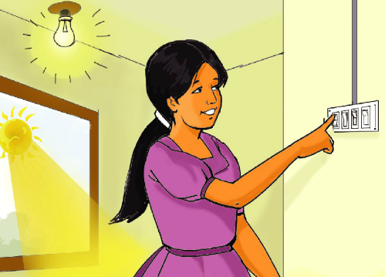
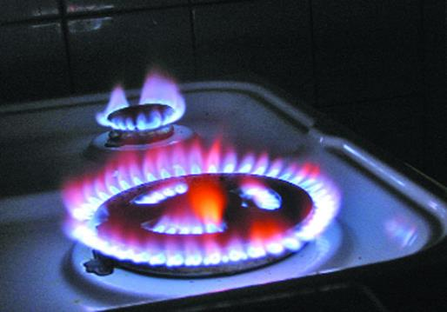
তোমরা বলতে পার অভ্যাসের পরিবর্তন কী?
অভ্যাসের পরিবর্তন
বাতির সুইচ বন্ধ করা
গ্যাসের চুলা নিভানো
অভ্যাসের পরিবর্তন করে আমরা প্রাকৃতিক সম্পদ সংরক্ষণ করতে পারি।

Slide 16
দলীয় কাজ
কী কী উপায়ে প্রাকৃতিক সম্পদ সংরক্ষণ করা যায়?
কোন কোন অভ্যাস পরির্বতন করে প্রাকৃতিক সম্পদ সংরক্ষণ করা যায়?

Slide 17
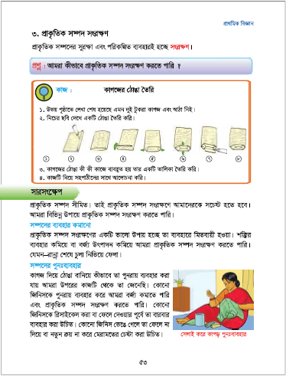
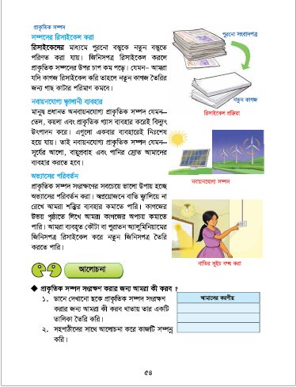
পাঠ্যবই সংযোজন (পাঠ্য বইয়ের ৫৩ও ৫৪ নং পৃষ্ঠা। )
Notes:
শিক্ষার্থীদের পাঠ্য বইয়ের ৫৩ ও ৫৪ নং পৃষ্ঠা পড়তে বলব

Slide 18
মূল্যায়ন
শূন্যস্থান পুরণ করঃ
অনবায়নযোগ্য
তেল, কয়লা, প্রাকৃতিক গ্যাস ইত্যাদি ------------------ জ্বালানি।
২. পুরোনো বস্তুকে ------------ করে নতুন বস্তুতে পরিনত করা হয়।
৩. বায়ূ প্রবাহ ও পানির স্রোত ----------- উৎপাদনে ব্যবহৃত হয়।
রিসাইকেল
বিদ্যুৎ
১. সংরক্ষণ বলতে কী বোঝ?
২. প্রাকৃতিক সম্পদ সংরক্ষণের কৌশলগুলো কী কী?

Slide 19
বাড়ির কাজ
পুরাতন কাগজ দিয়ে কীভাবে ঠোঙা তৈরী করা যায় সে সম্পর্কে লিখে আনবে।

Slide 20
সবাইকে ধন্যবাদ

